Slide 1

Objektorientierte
Programmierung (OOP)
Aufgabenblatt
Geometrische Figuren

Slide 2
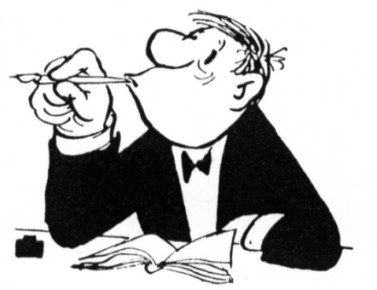
Geometrische Figuren modellieren
Aufgabe 1.1
Modellieren Sie folgende geometrische Figuren in UML und in C#:
Rechteck, Quadrat, Kreis
(Zusatzaufgabe: Gleichschenkliges Dreieck, Trapez)
Jede Klasse erhält die Methode
berechneFlaecheninhalt():double
Erzeugen Sie eine Testklasse TestGeoFigur,
  die zu jeder Klasse zwei Objekte erzeugt,
  den gemeinsamen Flächeninhalt aller Objekte ermittelt.

Slide 3

Beliebig viele geometrische Figuren
Aufgabe 1.2
Erstellen Sie ein Array von 100 Kreisen, deren Größe zufällig gewählt wird und berechnen Sie den Flächeninhalt aller Kreise im Array.
Aufgabe 1.3
Wie Aufgabe 1.2, allerdings gibt der Benutzer vorher ein, wie viele Kreise erzeugt werden sollen.

Slide 4
Klassen verschönern
Aufgabe 1.4
Ergänzen Sie Ihre Klassen um folgende Methoden
Konstruktoren zur komfortableren Erstellen von Objekten, z.B.
Rechteck r1 = new Rechteck(100,200);
Getter- und Setter-Methoden für alle Attribute, z.B.
r1.SetBreite(500);
Eine ToString():String-Methode die einen lesbaren Namen des Objektes ausgibt, z.B.
CW(r1); -> "Rechteck(100,200)"

Slide 5
Vererbung: Klasse GeoFigur
Aufgabe 2.1
Erstellen Sie eine Klasse GeoFigur, und lassen Sie die Klassen Rechteck, Quadrat und Kreis von ihr erben:
GeoFigur
…
BerechneF(): double
Rechteck
Quadrat
Kreis
…
…
…
BerechneF(): double
BerechneF(): double
BerechneF(): double

Slide 6
Polymorphie
Aufgabe 2.2
Ähnlich wie Aufgabe 1.2
Erstellen Sie ein Array von 100 Kreisen, deren Größe zufällig gewählt wird und berechnen Sie den Flächeninhalt aller Kreise im Array.
allerdings enthält das Array jetzt verschiedene geometischen Figuren (also Kreis, Quadrat, Rechteck).

Slide 7
GeoFigurPaint1
Zeichnen von geometrischen Figuren
Aufgabe 3.1
Beginnen Sie ein neues C#-Projekt mit dem Namen GeoFigurPaint1 und kopieren Sie alle Klassen von GeoFigur in dieses Projekt. Erweitern Sie Ihre Klassen folgendermaßen:
Jede geometrische Figur hat eine x- und y-Koordinate, die ihre Position angibt (getter, setter schreiben).
Jede geometrische Figur braucht eine Methode
public void Paint(Graphics g){
g.<richtigeZeichenmethode>(…);
}
Suchen sie die passende Methode aus der Dokumentation
der Klasse java.awt.Graphics heraus und implementieren Sie
diese.

Slide 8
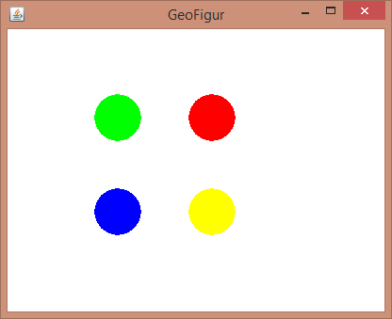
GeoFigurPaint1
Zeichnen von geometrischen Figuren
Erstellen Sie eine Windows Form- oder Windows WPF-Klasse um folgende Kreise darzustellen.
Zeichnen Sie auch andere
geometrische Figuren.
Recherchieren Sie alle
notwendigen Befehle die Sie
dafür benötigen

Slide 9
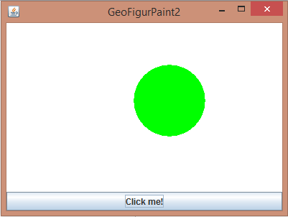
GeoFigurPaint2
Zeichnen von geometrischen Figuren
Aufgabe 3.2
Kopieren Sie das C#-Projekt GeoFigurPaint2 aus der Vorlage und ergänzen Sie alle Klassen so dass beim Betätigen des Buttons "Click me" ein Kreis Position erscheint.

Slide 10
GeoFigurPaint3
Animieren von geometrischen Figuren
Aufgabe 3.3
Ergänzen Sie alle Klassen so dass die Kreise sich von links nach rechts bewegen. Erreichen die Objekte den rechten Rand, so sollen sie wieder links von Neuem erscheinen.

Slide 11
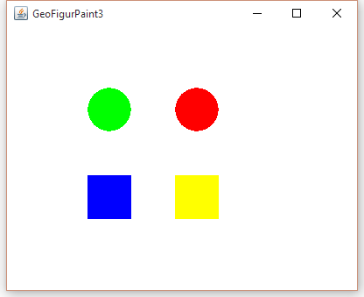
GeoFigurPaint3
Polymorphie bzgl der paint-Methode
Die Klasse GeoFigur erhält ebenfalls eine Paint-Methode.
Damit lassen sich verschiedene geometrische Figuren animieren, und nicht nur Kreise.
GeoFigur
…
Paint(g:Graphics)
Rechteck
Quadrat
Kreis
…
…
…
Paint(g:Graphics)
Paint(g:Graphics)
Paint(g:Graphics)

Slide 12
GeoFigurPaint3Abstract
Animieren von geometrischen Figuren
Aufgabe 4
Beginnen Sie ein neues C#-Projekt mit dem Namen GeoFigurPaint3Abstract und kopieren Sie alle Klassen von GeoFigurPaint3 in dieses Projekt.
Definieren Sie die Klasse GeoFigur als abstrakte Klasse mit einer abstrakten Paint-Methode. Ändern Sie die übrigen Klassen so ab, dass die abstrakte Klasse richtig verwendet wird.

Slide 13
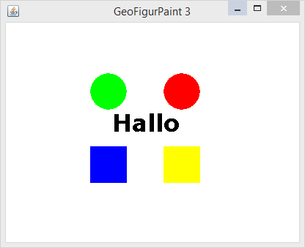
GeoFigurPaint3Interface
Animieren von geometrischen Figuren
Aufgabe 5
Beginnen Sie ein neues C#-Projekt mit dem Namen GeoFigurPaint3Interface und kopieren Sie alle Klassen von GeoFigurPaint3 in dieses Projekt.
Erstellen Sie ein Interface IPaintable, das die Paint-Methode verlangt. Ändern Sie die Klasse GeoFigurFrame so ab, dass nur Objekte vom Typ IPaintable gezeichnet werden.
Erstellen Sie zusätzlich eine Klasse
TextString die auch IPaintable implementiert,
die anstatt einer geometrischen Figur,
einen Text auf der Zeichenfläche ausgibt.

Slide 14

GeoFigurPaint3Interface
Kollisionen erkennen
Aufgabe 6
Erstellen Sie ein Interface Intersectable, mit folgenden Methoden:
boolean collisionWithObject(Intersectable obj2);
  Erkennt, ob eine Kollision mit obj2 vorliegt.
boolean collisionNow();
  Gibt zurück, ob das Objekt gerade in einer Kollision ist.
Implementieren Sie das Interface für die Klasse GeoFigur und schreiben Sie die speziellen Methoden für die Unterklassen.
Kollidieren Objekte, so ändern sie für die Zeit ihre Farbe.

